Slide 1
冒泡排序法
算法及其实现
软件学院
曾碧卿 教授

Slide 2
《冒泡排序法》提纲
一、教学目标
二、问题引导
三、基本思想
四、问题求解
五、算法演示
六、算法实现
七、流程归纳
八、小结

Slide 3
一、教学目标
了解一维数组的基本应用
熟练掌握for循环的使用方法
掌握数组中数据元素交换位置的方法
掌握利用C语言程序设计进行数据的输入、处理与输出的全过程
深入理解运用冒泡法来进行数据排序的基本思路、算法以及运用C语言来进行编程实现的方法
初步理解运用计算机求解问题的方法

Slide 4
二、问题引导
问题1：随机输入3个整数，要求利用C语言编程来排序（按从小到大），在算法上如何实现？
（运用if语句、3次比较）
问题2：随机输入4个整数呢？
（运用if语句、6次比较）
问题3：随机输入5个整数呢？
（运用if语句、10次比较）
……
随着数据量的增加，运用if语句，越来越不适应！

Slide 5
大量数据排序---解决办法
冒泡排序法

Slide 6
三、基本思想（1）
首先：
比较第一个和第二个数据
将其中较小的数据放到第一个位置，较大的放到第二个位置；
然后：
比较第二个和第三个数据，
仍将较小放到后一个位置。
依此类推，直到比较第n-1和第n个数据。
就将待排序序列中的最大的一个放到了第n个数据，
上述过程：第一趟排序。

Slide 7
三、基本思想（2）
对前N-1个数据重复类似第一趟排序的过程
（不用考虑第n个数据，它已经是最大的了），又将次大的数据放到了第n-1个位置
规律：
1、第 i 趟冒泡排序是对第 1 个到第 n-i+1 个数据进行操作，选出原序列第 i 大的数据放到数组的第 n-i+1 位置
2、重复上述过程，直到 i=n-1 为止

Slide 8
四、问题求解
输入10个整数放入数组，对数组中的整数用冒泡法进行排序，并输出排序前后数组元素的值。
问题求解的编程思路：
数据输入：利用for循环输入数组元素的值。
数据处理：利用冒泡法进行排序。
数据输出：利用for循环将排序好的数组元素输出。

Slide 9
五、算法演示
序号 | 1 | 2 | 3 | 4 | 5 | 6 | 7 | 8
数据 | 49 | 38 | 65 | 97 | 76 | 13 | 27 | 49
第一趟排序的步骤：
序号
序号 | 1 | 2 | 3 | 4 | 5 | 6 | 7 | 8
数据 | 38 | 49 | 65 | 97 | 76 | 13 | 27 | 49
序号 | 1 | 2 | 3 | 4 | 5 | 6 | 7 | 8
数据 | 38 | 49 | 65 | 97 | 76 | 13 | 27 | 49
序号 | 1 | 2 | 3 | 4 | 5 | 6 | 7 | 8
数据 | 38 | 49 | 65 | 97 | 76 | 13 | 27 | 49
序号 | 1 | 2 | 3 | 4 | 5 | 6 | 7 | 8
数据 | 38 | 49 | 65 | 76 | 97 | 13 | 27 | 49
序号 | 1 | 2 | 3 | 4 | 5 | 6 | 7 | 8
数据 | 38 | 49 | 65 | 76 | 13 | 97 | 27 | 49
序号 | 1 | 2 | 3 | 4 | 5 | 6 | 7 | 8
数据 | 38 | 49 | 65 | 76 | 13 | 27 | 97 | 49
序号 | 1 | 2 | 3 | 4 | 5 | 6 | 7 | 8
数据 | 38 | 49 | 65 | 76 | 13 | 27 | 49 | 97
1
2
3
4
5
6
7
8
数据
49
38
65
97
76
13
27
49
49<65, 保持不变
65<97, 保持不变
97>76, 交换位置
97>13, 交换位置
97>27, 交换位置
49>38,交换位置
97>49, 交换位置

Slide 10
第一趟排序后的数据和序号
序号 | 1 | 2 | 3 | 4 | 5 | 6 | 7 | 8
数据 | 38 | 49 | 65 | 76 | 13 | 27 | 49 | 97
第二趟排序的步骤：
序号
序号 | 1 | 2 | 3 | 4 | 5 | 6 | 7 | 8
数据 | 38 | 49 | 65 | 76 | 13 | 27 | 49 | 97
序号 | 1 | 2 | 3 | 4 | 5 | 6 | 7 | 8
数据 | 38 | 49 | 65 | 76 | 13 | 27 | 49 | 97
序号 | 1 | 2 | 3 | 4 | 5 | 6 | 7 | 8
数据 | 38 | 49 | 65 | 76 | 13 | 27 | 49 | 97
序号 | 1 | 2 | 3 | 4 | 5 | 6 | 7 | 8
数据 | 38 | 49 | 65 | 13 | 76 | 27 | 49 | 97
序号 | 1 | 2 | 3 | 4 | 5 | 6 | 7 | 8
数据 | 38 | 49 | 65 | 13 | 27 | 76 | 49 | 97
序号 | 1 | 2 | 3 | 4 | 5 | 6 | 7 | 8
数据 | 38 | 49 | 65 | 13 | 27 | 49 | 76 | 97
序号 | 1 | 2 | 3 | 4 | 5 | 6 | 7 | 8
数据 | 38 | 49 | 65 | 13 | 27 | 49 | 76 | 97
1
2
3
4
5
6
7
8
数据
38
49
65
76
13
27
49
97
65<76, 保持不变
49<65, 保持不变
76>13, 交换位置
76>27, 交换位置
76>49, 交换位置
38<49,保持不变
76<97, 保持不变

Slide 11
观察原数据与第一、二趟排序后的数据
序号 | 1 | 2 | 3 | 4 | 5 | 6 | 7 | 8
数据 | 49 | 38 | 65 | 97 | 76 | 13 | 27 | 49
序号 | 1 | 2 | 3 | 4 | 5 | 6 | 7 | 8
数据 | 38 | 49 | 65 | 76 | 13 | 27 | 49 | 97
序号 | 1 | 2 | 3 | 4 | 5 | 6 | 7 | 8
数据 | 38 | 49 | 65 | 13 | 27 | 49 | 76 | 97

Slide 12
第三趟排序
序号 | 1 | 2 | 3 | 4 | 5 | 6 | 7 | 8
数据 | 38 | 49 | 13 | 27 | 49 | 65 | 76 | 97
第四趟排序
序号 | 1 | 2 | 3 | 4 | 5 | 6 | 7 | 8
数据 | 38 | 13 | 27 | 49 | 49 | 65 | 76 | 97
第五趟排序
序号 | 1 | 2 | 3 | 4 | 5 | 6 | 7 | 8
数据 | 38 | 13 | 27 | 49 | 49 | 65 | 76 | 97

Slide 13
第六趟排序
序号 | 1 | 2 | 3 | 4 | 5 | 6 | 7 | 8
数据 | 13 | 27 | 38 | 49 | 49 | 65 | 76 | 97
第七趟排序
序号 | 1 | 2 | 3 | 4 | 5 | 6 | 7 | 8
数据 | 13 | 27 | 38 | 49 | 49 | 65 | 76 | 97
第八趟排序
序号 | 1 | 2 | 3 | 4 | 5 | 6 | 7 | 8
数据 | 13 | 27 | 38 | 49 | 49 | 65 | 76 | 97

Slide 14
六、算法实现
#include "stdio.h"
#define N 8
void main()
{
int i, j, temp, array[N] ;
for (i=0; i<N; i++)
scanf("%d", &array[i]) ;
for (i=0; i<N; i++)
/* 输出排序后的结果 */
printf("%d, ", array[i]) ;
printf("\n") ;
}
for (i=0; i<N-1; i++)
/* 共有N-1趟排序 */
for (j=0; j<N-i-1; j++)
/* 一趟排序 */
if (array[j]>array[j+1] )
{
temp = array[j] ;
array[j] = array[j+1] ;
array[j+1] =temp ;
}

Slide 15
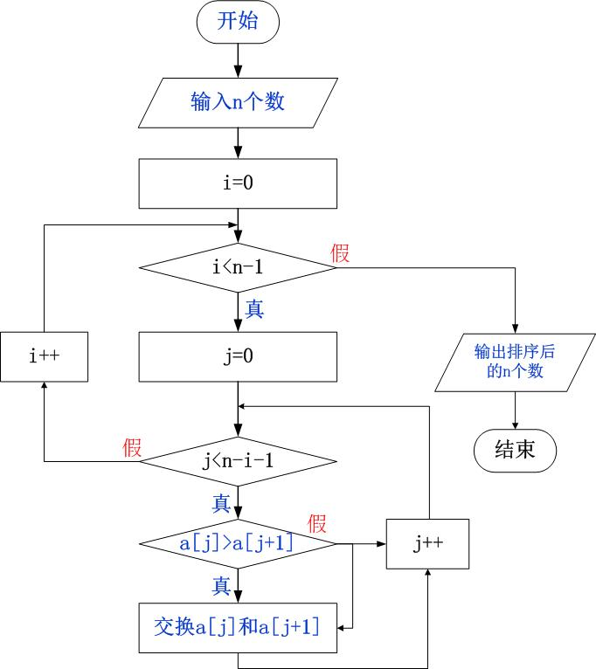
七、流程归纳

Slide 16
八、小结
两个相邻元素依次比较，较大的数放到后面
8 个数排序，共需 7 轮比较，第 i 轮需要 (7-i) 次比较
n 个数排序，共需 (n-1) 轮比较，第 i 轮需要 (n-1-i) 次比较

Slide 17
谢 谢 ！

